Slide 1
简单思考
如何获得高精度预言是可重整化理论的重要问题
途径：完成更高阶微扰阶计算、考虑相对论修正、重求和已知类型、设定最优重整化能标、预言未知高阶贡献等等
理论如何进展
Basic idea of perturbative theory: A physical quantity ρ could be expanded in the following form
高阶情况下需引入重整化方案、重整化能标
因子化-微扰非微扰
重整化-微扰准确性
正规化、重整化、能标设定
准确预言具同等重要性
完成复杂圈图之后，建议更进一步

Slide 2
“Standard RGI” - 标准的重整化群不变性
在无限阶或足够高阶的情况下，理论预言将不依赖于重整化能标选择，对重整化能标选择不敏感
在有限阶下，理论预言依赖于能标选择(α_{s}与同阶微扰系数不能很好匹配)，那么究竟那一个能标所对应的结果才是对的或最接近真实值 ？
当前我们的能力只在有限阶

Slide 3
基于《重整化群方程》讨论解决能标设定问题的可能性
Phys.Rev.D86,054018 (2012)
只能从重整化群方程本身找到答案，即用它来确定微扰展开式中的耦合常数的跑动行为，从而确定重整化能标。
利用重整化群方程确定每一阶所对应的beta-项。
将同类型的已知beta-项重求和，确定每一阶重整化能标准确值。
从这个意义上，PMC类似于重求和方法。
PMC满足重整化群基本性质－对称性、自反性、传递性等。
获得强耦合常数的准确行为－“基础”
拓展重整化群方程－同时处理能标及方案的跑动

Slide 4
最新的考虑及尝试
残留的方案依赖性－重整化群方程本身是方案依赖的
－引入方案无关的重整化群方程？
－C－方案耦合常数真的可行
残留的能标依赖性－越是高阶，重整化残留依赖越大？
－这是因为PMC能标的微扰收敛性
－PMC单能标方案可将其压到最低
C－方案+单能标PMC方案 ＝ 终极解决－－我们的初步想法

Slide 5
消除β-项，即消除方案C依赖

Slide 6
PMC两个案例

Slide 7
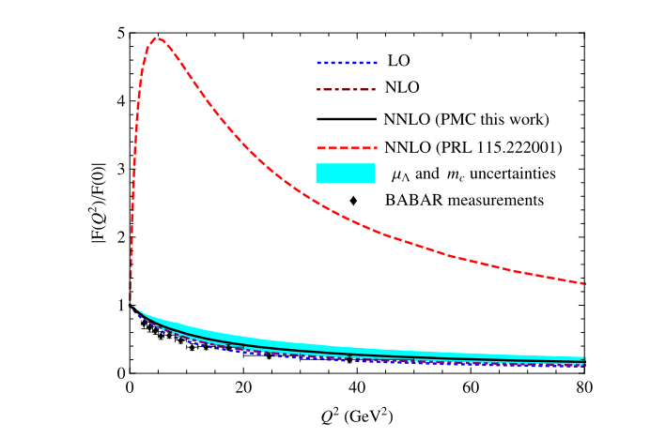
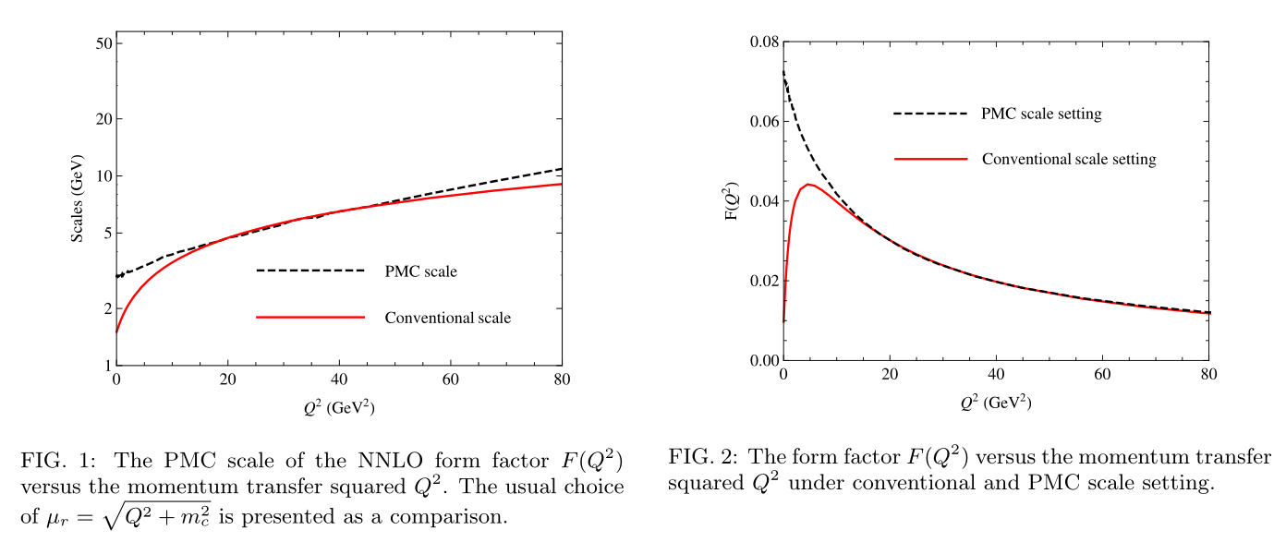
Preliminary

Slide 8
简单思考
一个建议：在重离子对撞机上，去看Bc，Xicc等双重味强子？
理论与实验结合
这是有可能的
离子中含多个核子数的增强效应可部分抵消亮度及对撞能量的降低
可用于检验离子内的核子的有效PDF

Slide 9
备份

Slide 10
Up to infinite order, the predictions are scheme and scale independent, there is no scale ambiguity
At fixed-order, guessing/using typical momentum flow as the scale, one cannot get precise value for all-orders, and also for each order, becoming an important systematic error
希望即使是在有限阶，也可以找到一个普适方案确定出最优能标：得到已知阶下的准确理论预言；同时通过提高收敛性得到更快更接近于真实值的理论预言；为新物理的寻找提供更好的依据
PMC不是简单的选择“特殊/有效-能标”
而是基于-重整化群方程以及基本重整化群不变性--提供具普适性的可系统设定高能物理过程“最优”重整化能标的方案

Slide 11
虽然，人们很早就意识到了这个问题
但为什么迄今，我们仍然坚持采用“猜”的方法呢？！
主要存在一些概念误区
这个问题本身也难解决
从重整化理论来说，
我们本应可选择任意重整化能标来完成重整化；
但，如果存在最优能标，那么我们选择能标的自由去那里了？
（最优能标之后，如何估算未知高阶误差－本次不涉及）

Slide 12
两者实际并不矛盾
我们可以首先选择任意（初始）重整化能标、任意重整化方案完成重整化步骤；当利用原微扰序列确定出最优能标之后，新的微扰序列可获得物理量的准确预言值且保证该预言值与初始重整化能标及重整化方案的选择无关。
因此，确定出最优能标，重整化能标的自由选择并没有被破坏掉，不会违背标准的重整化群不变性。
事实上，在无穷阶情况下，任意初始能标和最优能标，都能获得相同结果。

Slide 13
通常方案存在致命问题
1) 纯属“猜测” ；
2) 收敛性也属运气－仅依赖于α_{s}-值的自然压低；
典型能标消大log-项可提高收敛性－为数学处理；
一旦出现不收敛，无法判断这是过程的本性还是因不恰当选择,
只能冀望于完成更高阶得到准确结果（或怀疑微扰论是否适用）
3)考虑更高阶，能标依赖可减小，也是因为每阶相互抵消效应
—完成再高阶也无法获得低阶准确值；
—部分可观测量正是依赖于此；
4)在自身都有很大误差前提下，预言未知高阶贡献的可靠性无法断定
—简单变化能标－无任何依据，且最多只能估算部分非共形项贡献；
无法获得准确结果，就无法有效的限定新物理参数空间
高阶圈图计算的复杂性
使我们希望能在有限低阶就得到与实验测量值接近的预言

